Slide 1
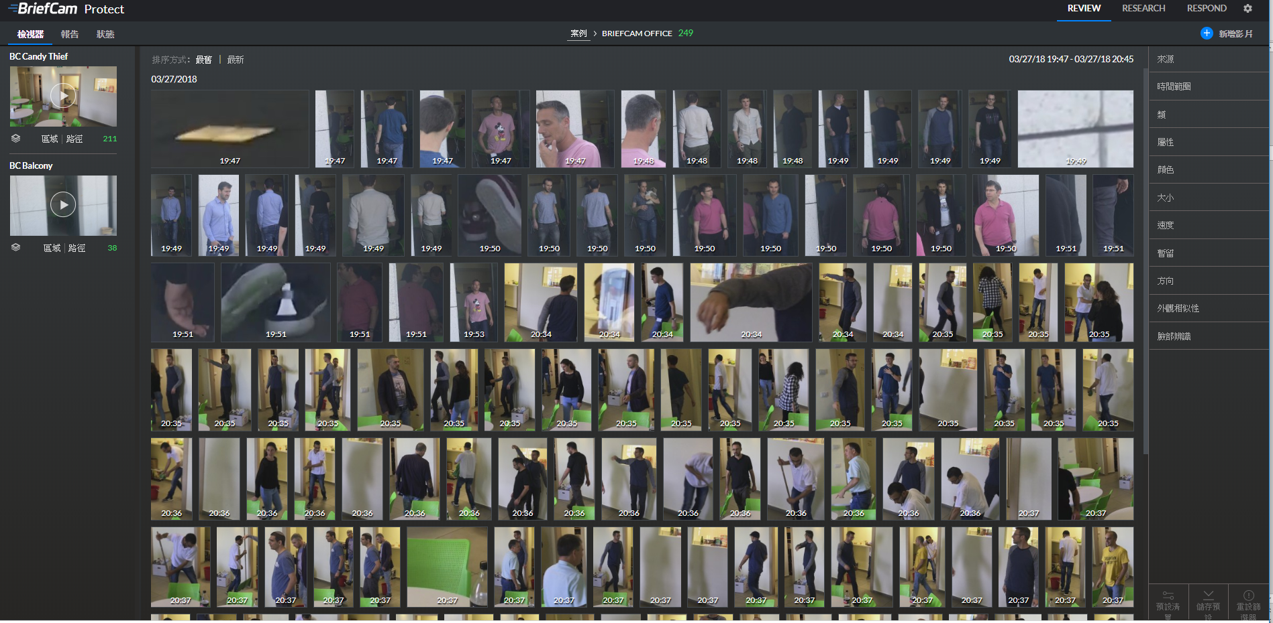
影像濃縮數據搜尋系統

Slide 3
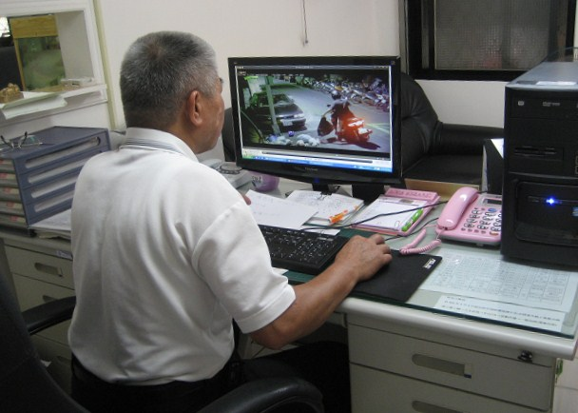
搜尋最大的挑戰與限制關鍵
數位回播方式
還是要找很久
影像數據化邏輯快搜
『分析物件』、『多條件篩選搜尋』、『跨攝影機搜索』、BI數據分析

Slide 4
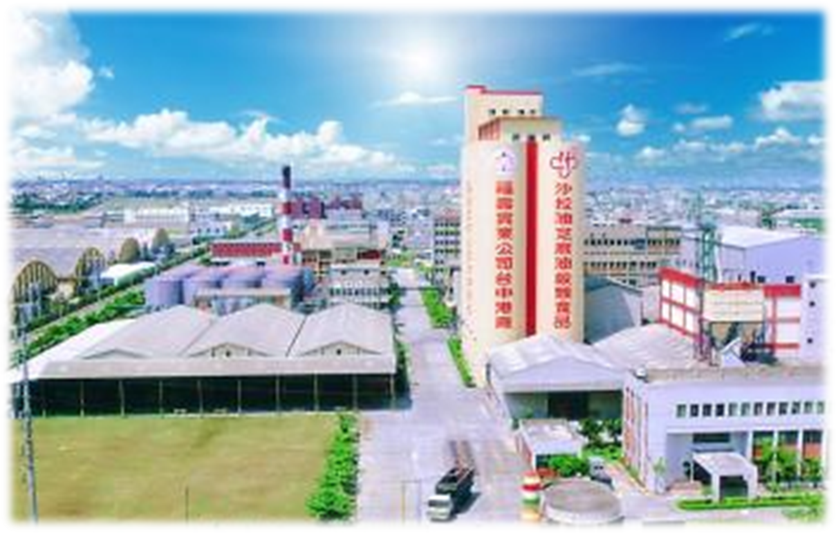
快速篩選功能

